Slide 1
Interfaces funcionais
Facilitando o código da API

Slide 2


Slide 3
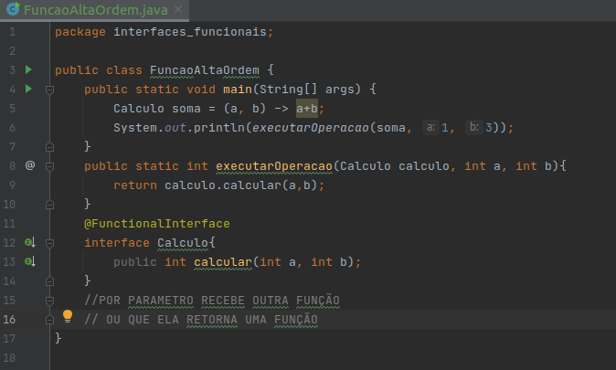


Slide 4
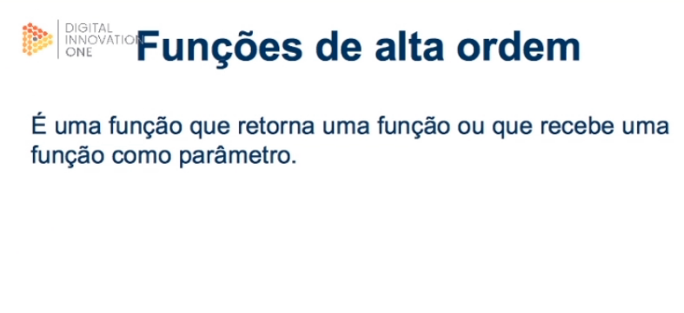

Slide 5
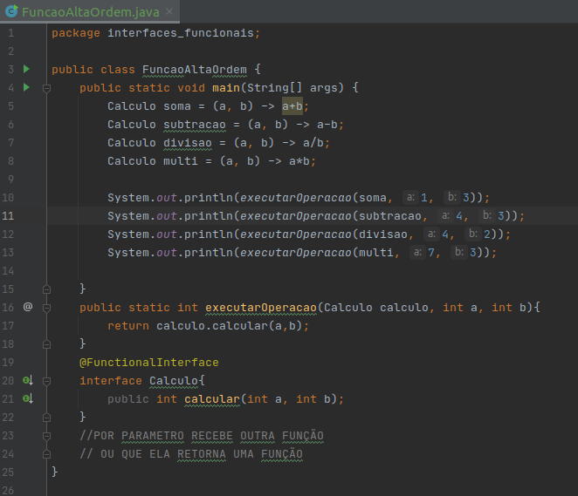
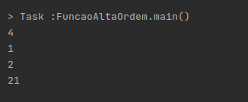

Slide 6
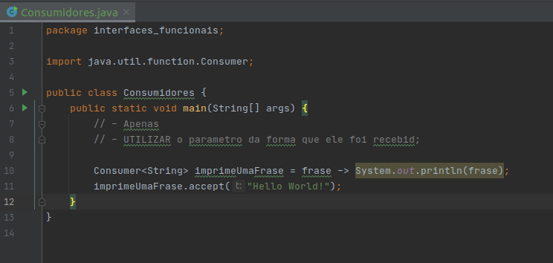

CONSUMIDORES

Slide 7
FUNÇÕES
PAREI NO TEMPO 07:00 – VOU DORMIR

